Slide 1
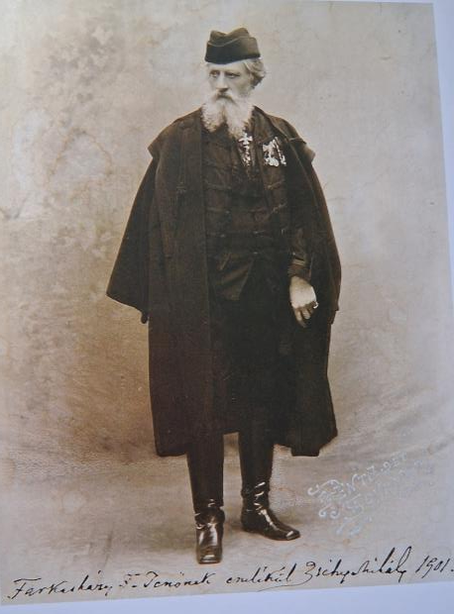
Zichy Mihály (Zala, 1827. okt. 14. – Szentpétervár, 1906. febr. 29.) festő, grafikus, a magyar romantikus festészet jelentős alakja
Szilágyi Klára 2025
1901

Slide 2
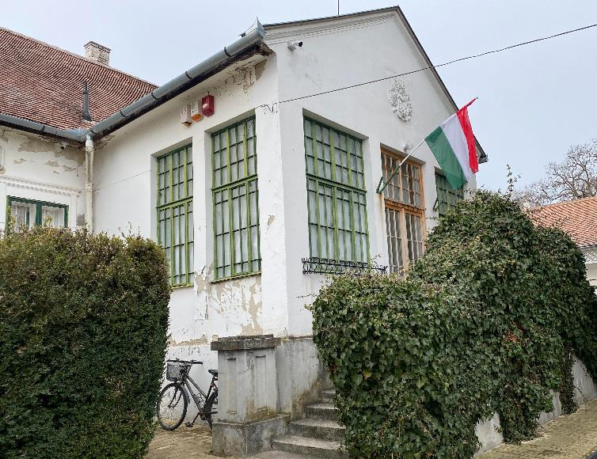
Zichy Mihály Emlékház
Zala

Slide 3
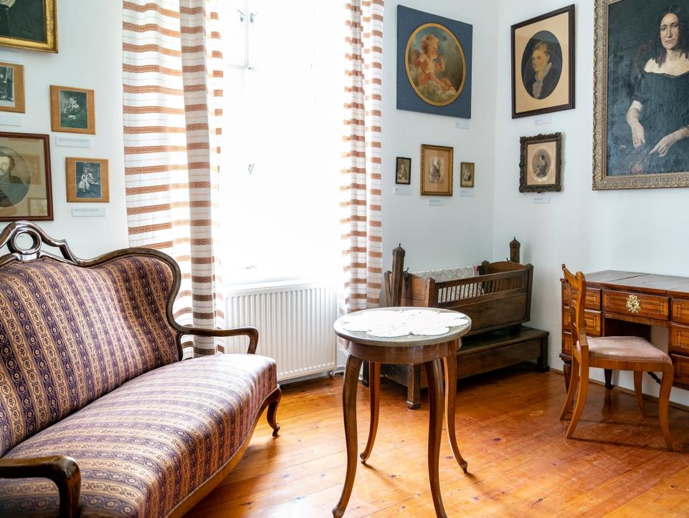

Slide 4
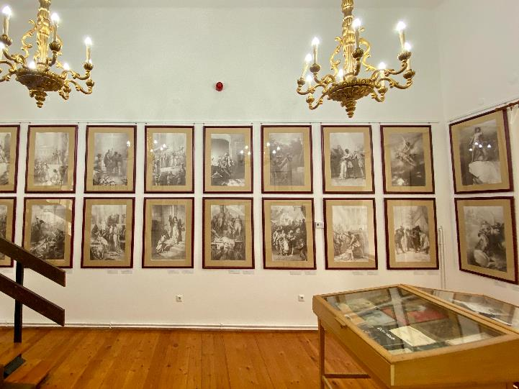

Slide 5
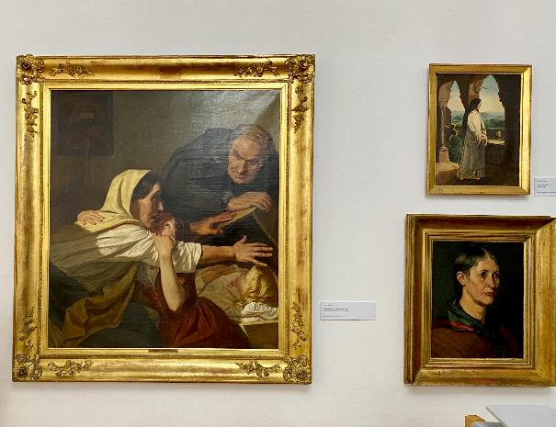

Slide 6
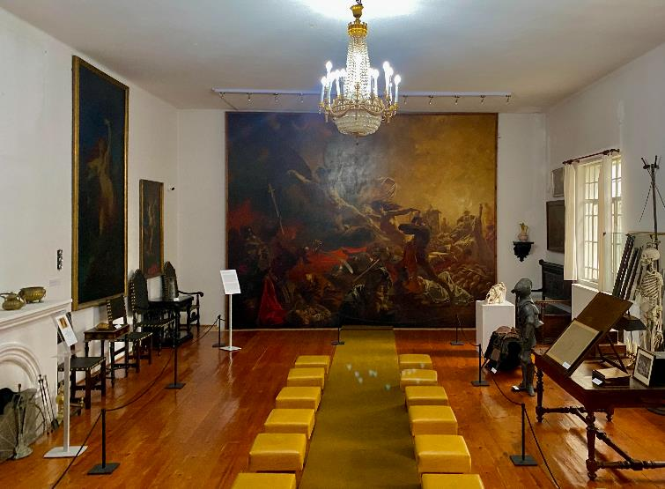

Slide 7
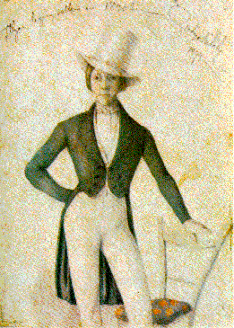
Zichy Mihály: Ilyen legény voltam én 1840-ben

Slide 8
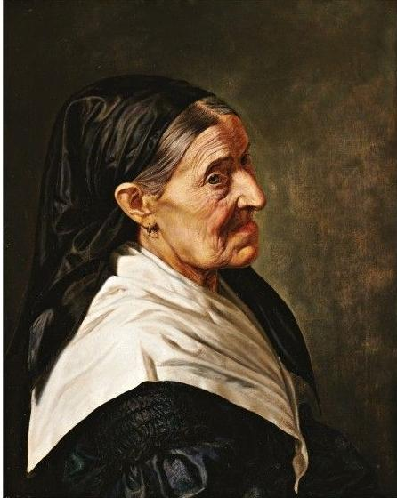
ZICHY Mihály
Öregasszony
1843
Olaj, vászon
53 x 42,5 cm

Slide 9
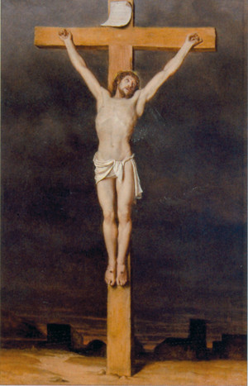
ZICHY Mihály
Krisztus a keresztfán
1846
Olaj, vászon
157 x 104 cm
Magántulajdon
( másolata Zala római katolikus templomban)

Slide 10
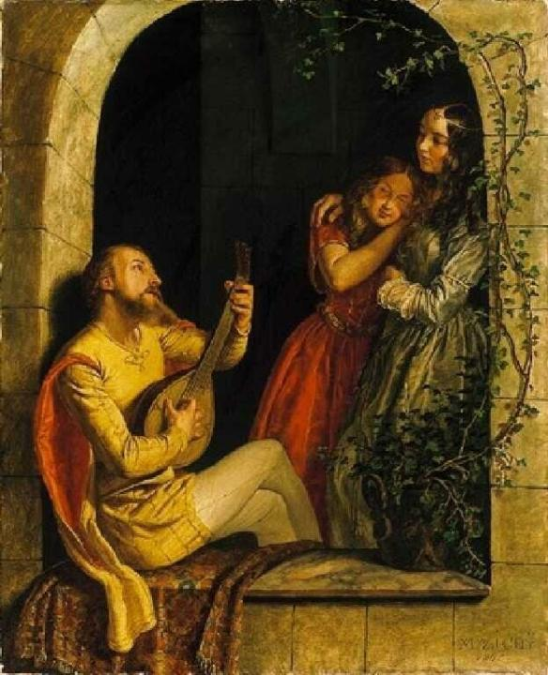
ZICHY Mihály
A trubadúr
1846
Olaj, vászon
55 x 44.5 cm

Slide 11
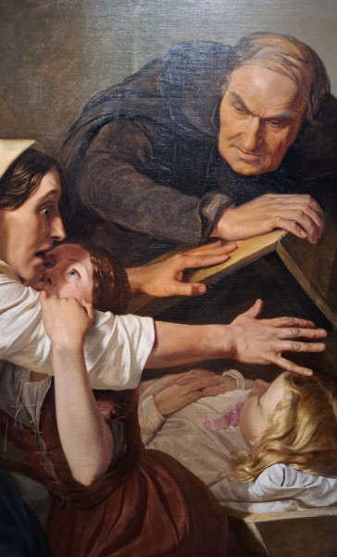
ZICHY Mihály
Koporsólezárás (Az anya fájdalma)
1846
olaj,
116x104 cm,
Budapest,
Magyar Nemzeti Galéria

Slide 12
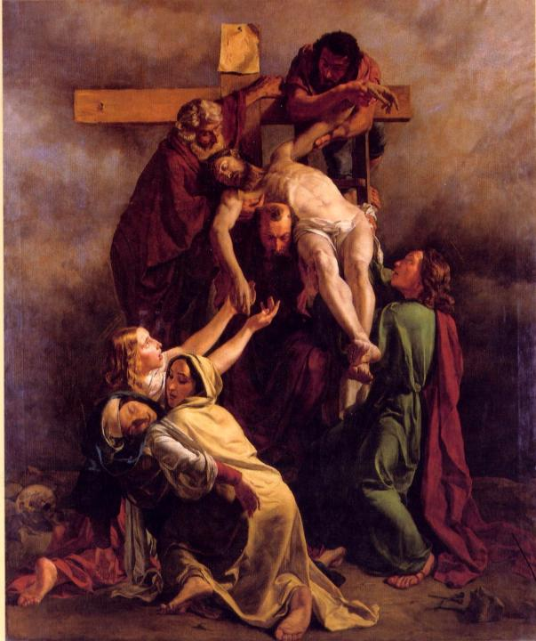
ZICHY Mihály
Keresztlevétel, avagy Krisztus levétele a keresztről
1847
Olaj, vászon
330 x 273 cm
Magyar Nemzeti Galéria, Budapest

Slide 13
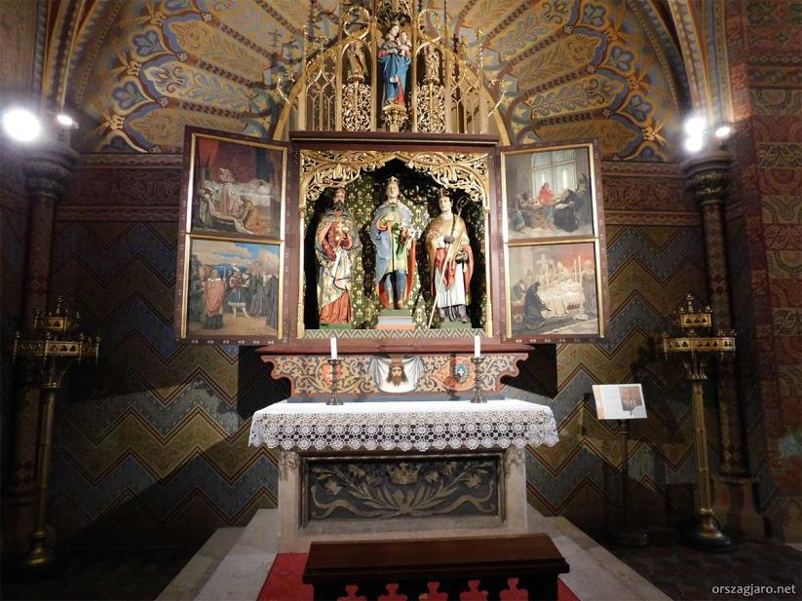
Budavári Nagyboldogasszony-templom, Mátyás-templom,
Szent Imre kápolna

Slide 14
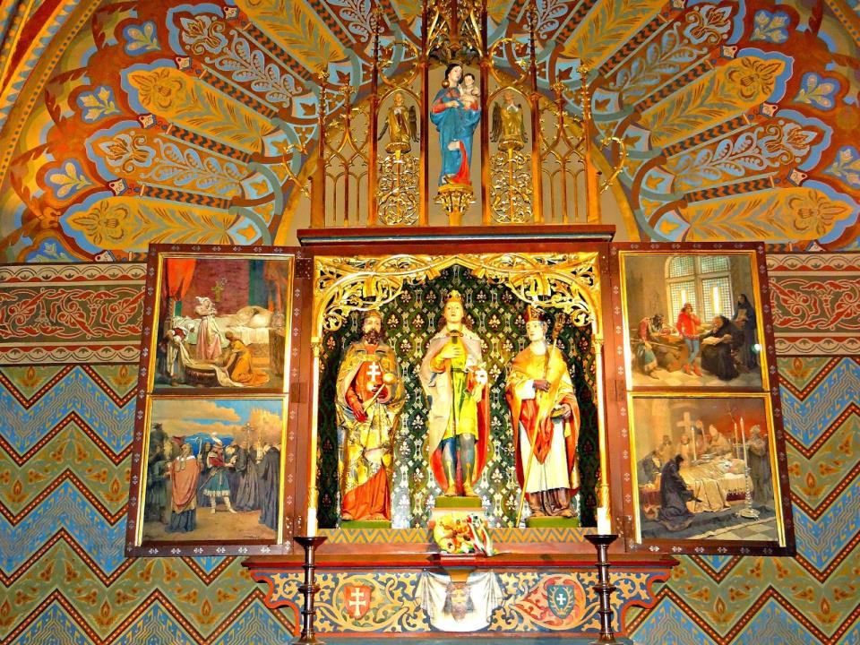

Slide 15
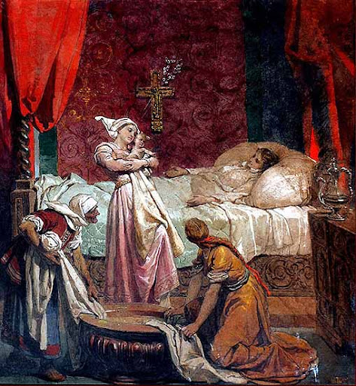
Zichy Mihály:
Szent Imre
herceg
Születése
vízfestmény

Slide 16
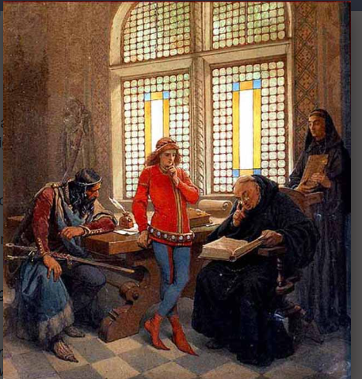
Zichy Mihály:
Szent Imre Szent István és Szent Gellért
vízfestmény

Slide 17
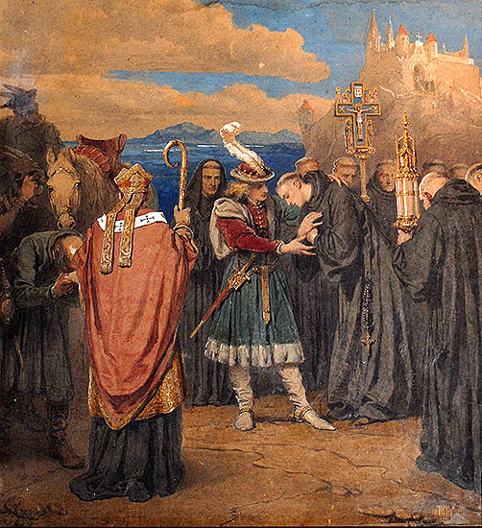
Zichy Mihály:
Szent Imre herceg
meglátogatja a
pannonhalmi
Monostort
vízfestmény

Slide 18
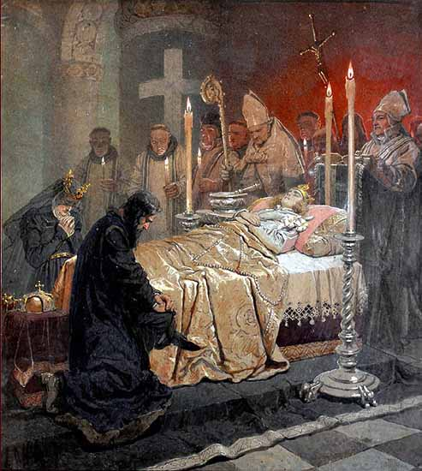
Zichy Mihály:
Szent Imre
herceg
halála
vízfestmény

Slide 19
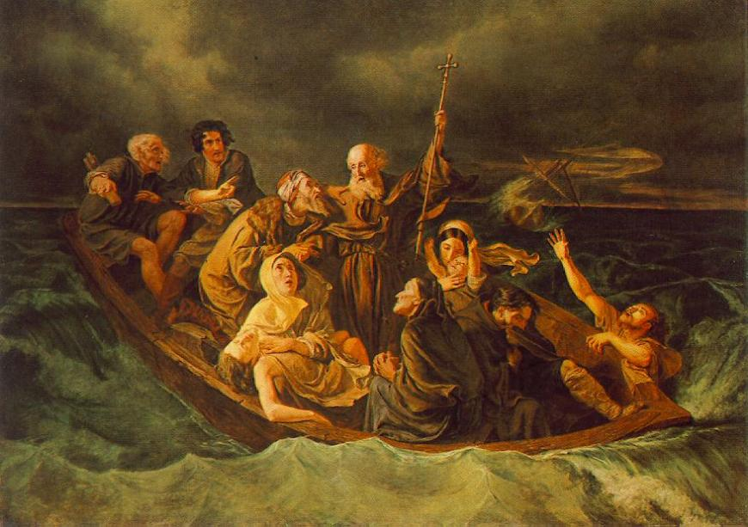
ZICHY Mihály: Mentőcsónak,1847, Olaj, vászon, 135 x 190 cm Magyar Nemzeti Galéria, Budapest

Slide 20
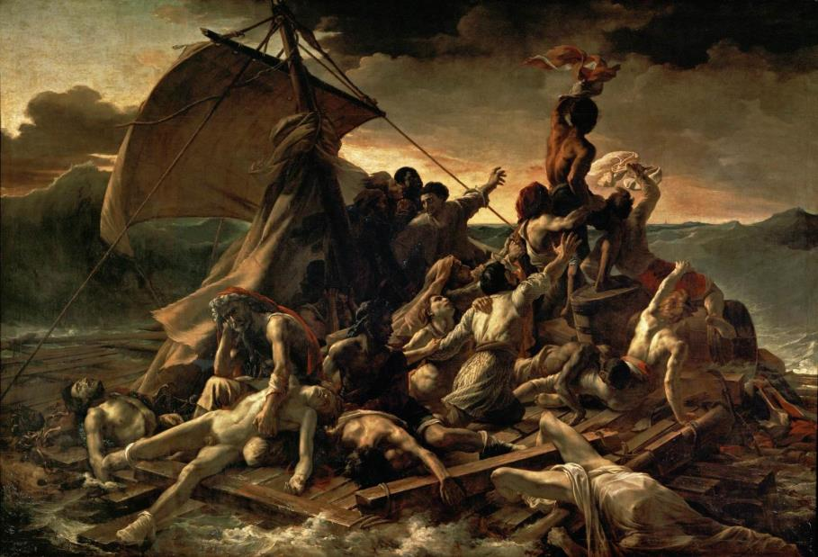
GÉRICAULT, Théodore (1791- 1824) A Medúza tutaja 1818-19 Olaj, vászon, 491 x 716 cm, Louvre Múzeum, Párizs

Slide 21
ZICHY Mihály: Mentőcsónak,1847, Olaj, vászon, 135 x 190 cm Magyar Nemzeti Galéria, Budapest

Slide 22
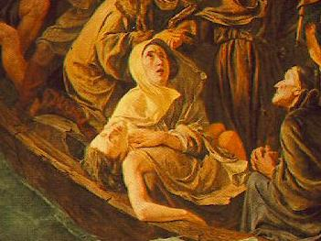

Slide 23
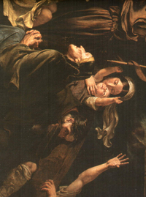

Slide 24
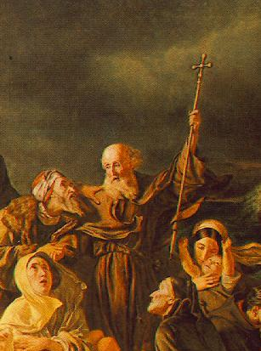

Slide 25
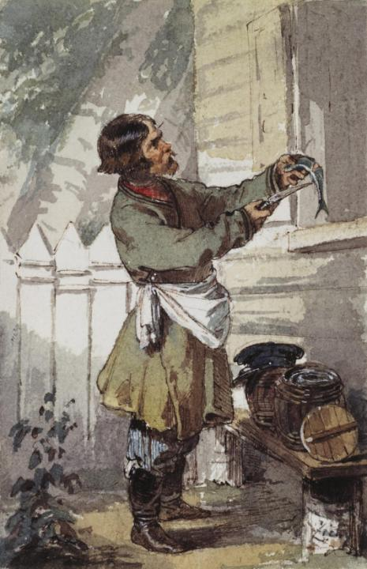
ZICHY Mihály
Heringárús 1850-es évek
Vízfestmény, papír 11,5 x 7,4 cm
Állami Ermitázs Múzeum Szentpétervár

Slide 26
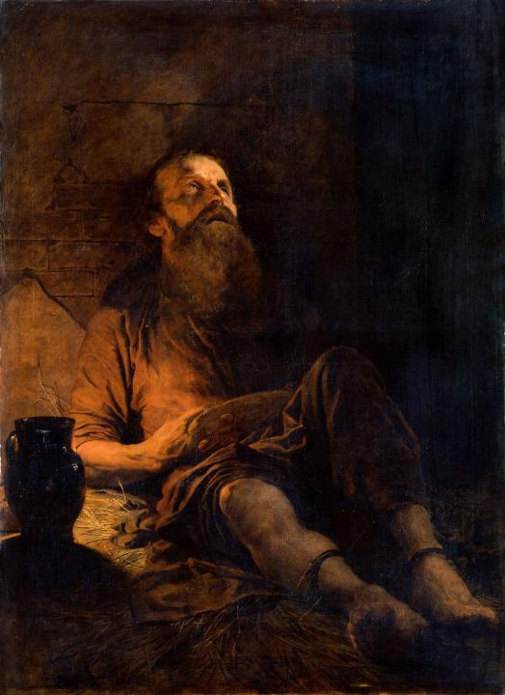
ZICHY Mihály
Fogoly a börtönben 1850-es évek Olaj, vászon
138 x 100 cm
Magyar Nemzeti Galéria Budapest

Slide 27
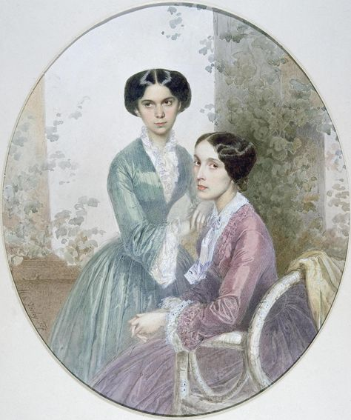
ZICHY Mihály
Fiatal nők portréja
1850-es évek
Akvarell, papír
37 x 30,5 cm
Állami Ermitázs Múzeum Szentpétervár

Slide 28
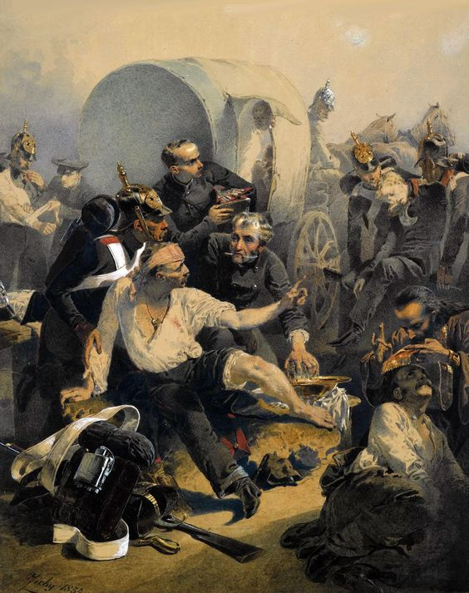
ZICHY Mihály
Jelenet a krími háborúból
1854 Akvarell, tollal és tintával és gouache, papíron 40 x 31.5cm

Slide 29
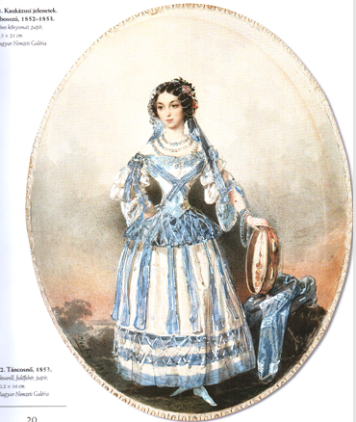
ZICHY Mihály
Táncosnő,
1853,
vízfestmény és fedőfehér,
202x160 mm
(ovális
dombornyomású
keretben)

Slide 30
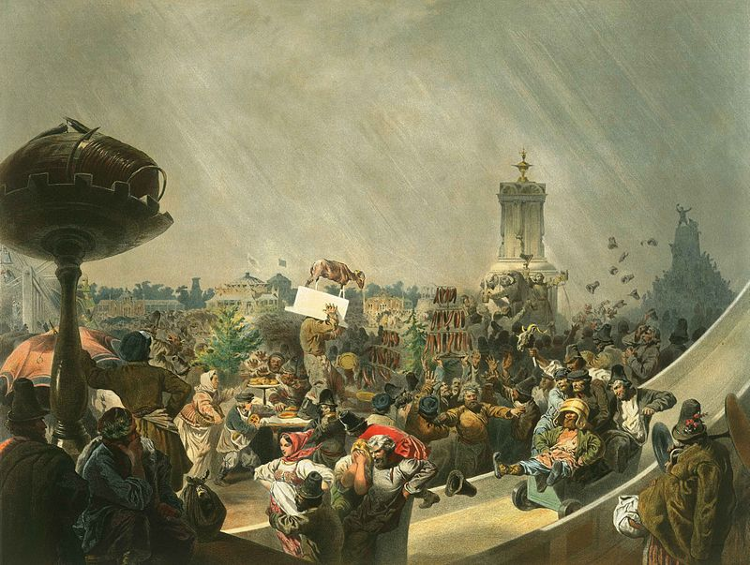
ZICHY Mihály: Népünnepély, 1857

Slide 31
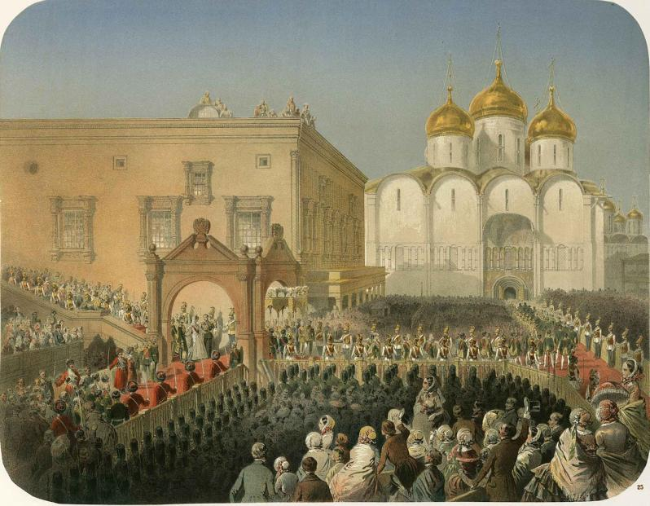
ZICHY Mihály: Koronázási menet az Uspenskij-Székesegyházba,1856

Slide 32
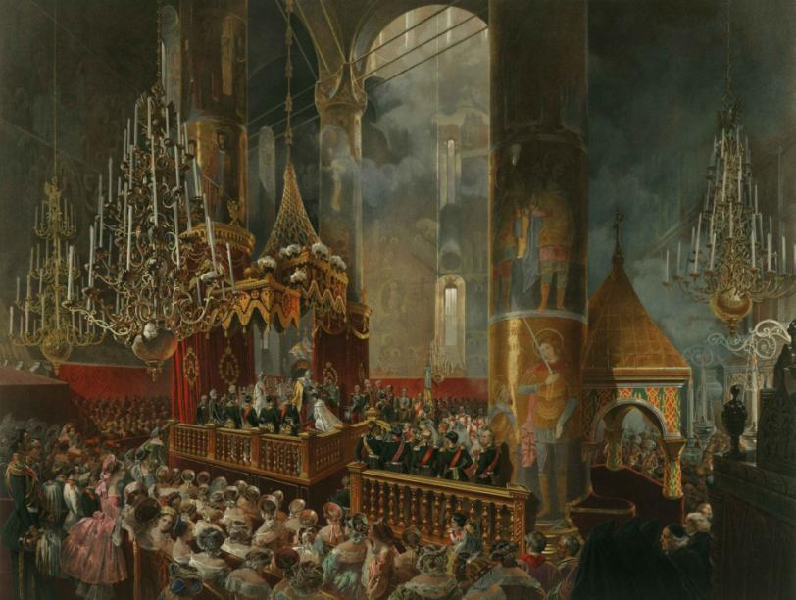
ZICHY Mihály : II. Sándor koronázása, 1857, Akvarell, gouache, karton
52, 7 x 70, 0 cm, Állami Ermitázs Múzeum, Szentpétervár

Slide 33
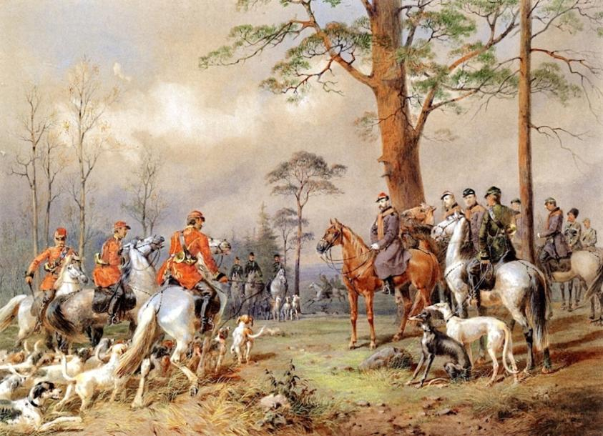
ZICHY Mihály: II. Sándor cár vadászaton

Slide 34
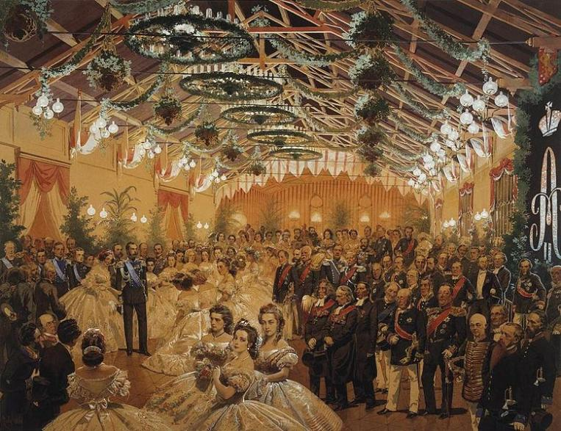
ZICHY Mihály: Bál II. Sándor tiszteletére 1863 szeptemberében Helsingforsban rendezték a vasútállomás helyiségeiben,1864 Akvarell, fehér, gouache papír, 47,5 x 6,1,5 cm,
Állami Ermitázs Múzeum, Szentpétervár

Slide 35
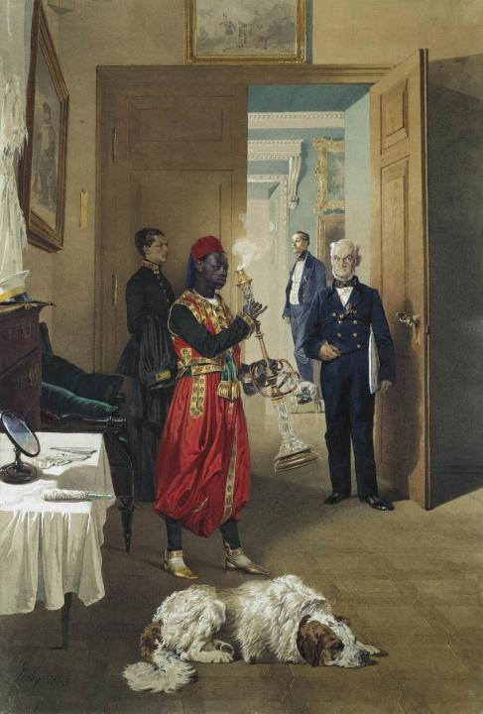
ZICHY Mihály
Előszoba a cári palotában
(Tsarskoye Selo)
1865
akvarell
516 x 352 mm
Állami Ermitázs Múzeum Szentpétervár

Slide 36
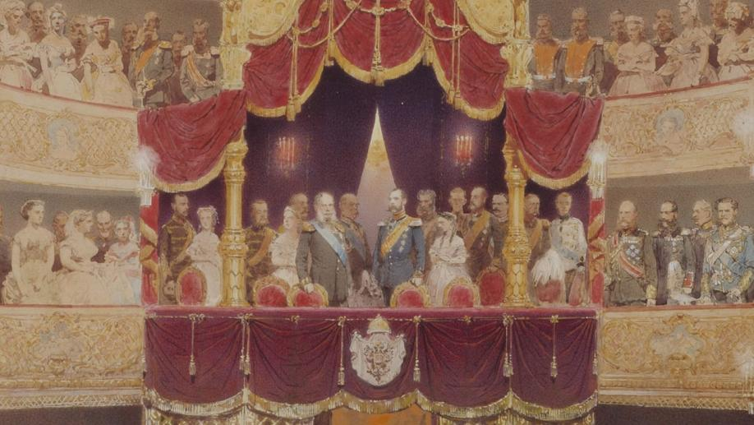
ZICHY Mihály: Gálaelőadás I. Vilmos német császár tiszteletére a szentpétervári Bolsoj Színházban,1873, Akvarell, karton 28,5 x 35,4 cm, Állami Ermitázs Múzeum, Szentpétervár

Slide 37
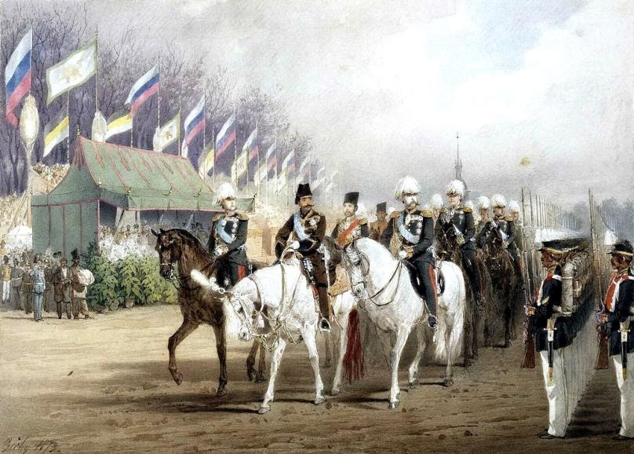
ZICHY Mihály: II. Sándor és Nasir al-Din Sah a Cáricinói-réten tartott parádén, 1874-ben, Akvarell és gouache, fehér, ceruza, papír 25,8 x 35,7 cm, Állami Ermitázs Múzeum, Szentpétervár

Slide 38
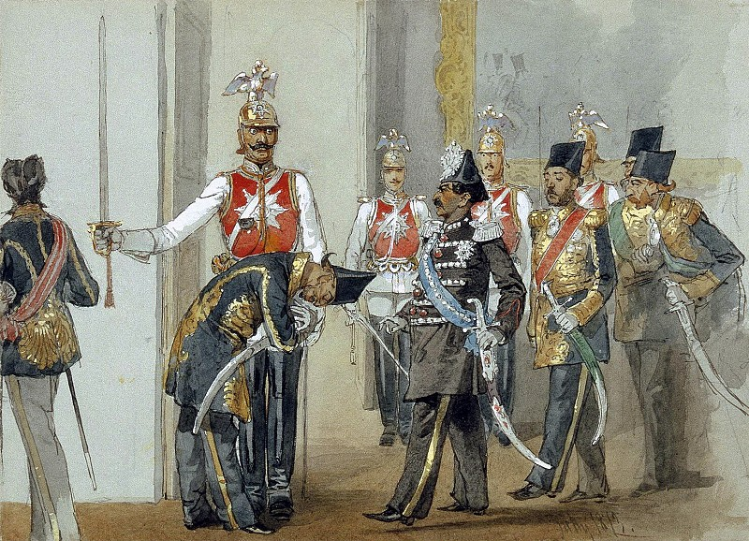
ZICHY Mihály: Gárdalovagok Nasir-al-Din perzsa sah találkozóján 1874, Akvarell, gouache, ólomceruza, papír 19 x 26 cm, Állami Ermitázs Múzeum, Szentpétervár

Slide 39
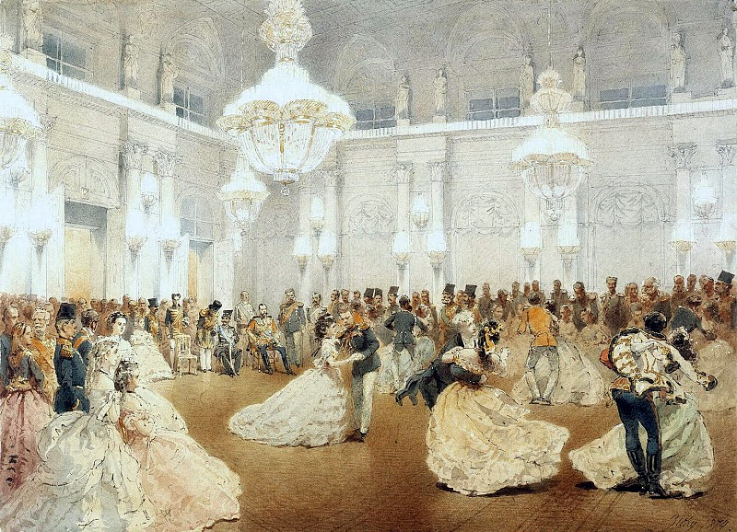
ZICHY Mihály: Bál a Téli Palota koncerttermében 1873 májusában Nasir ad-Din sah hivatalos látogatása alkalmával
Állami Ermitázs Múzeum, Szentpétervár

Slide 40
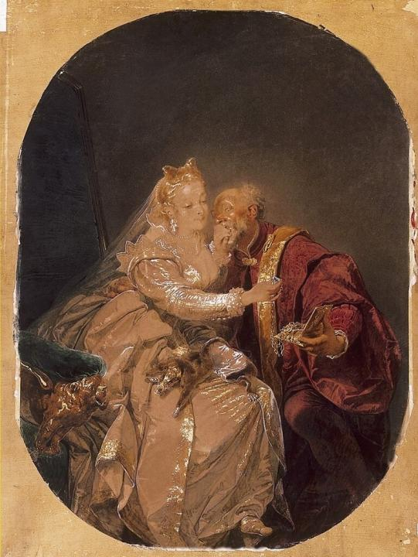
ZICHY mihály
Udvarlás
1865
75 x 55 cm Akvarell, papír

Slide 41
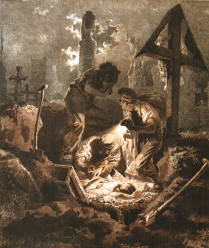
Zichy Mihály
Sírrablók,
avagy Halottrablás,
1858,
lavírozott tus és szépia,
44,2x36,6 cm
Magyar Nemzeti Galéria
Budapest

Slide 42
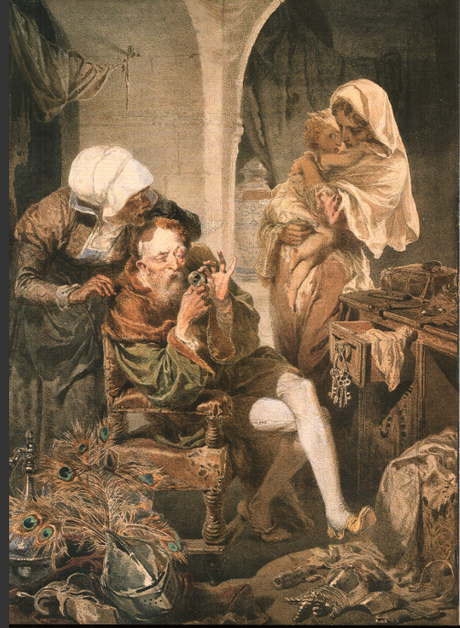
ZICHY Mihály
Uzsorás
1859
Akvarell, papír,
72,5x54,8 cm
Magyar Nemzeti Galéria

Slide 43
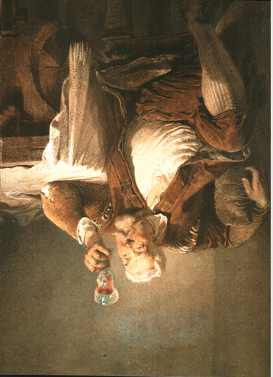
ZICHY Mihály
Szép színe van, avagy Ugye jó bor?,
vízfestmény,
37,0x26,0 cm
Kaposvári
Rippl-Rónai Múzeum

Slide 44
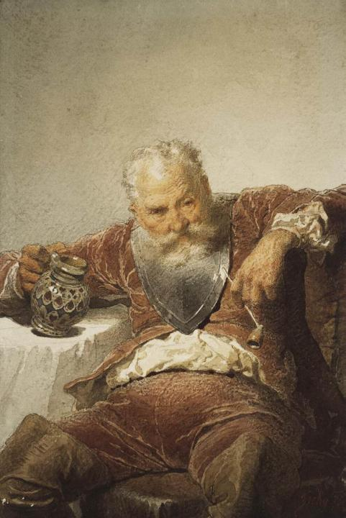
ZICHY Mihály
Falstaff egy kancsó borral és pipával 1873
Akvarell
304 x 248 mm
Állami Ermitázs Múzeum Szentpétervár

Slide 45
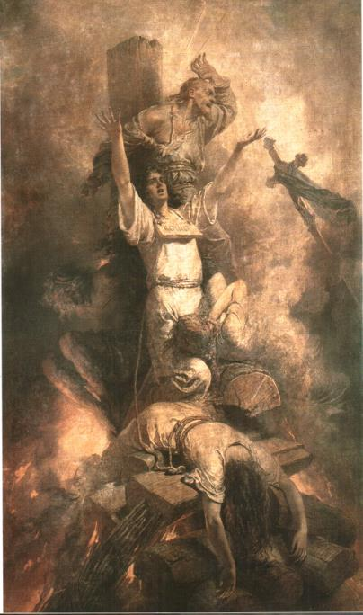
ZICHY Mihály
Autodafé,
1876
színes karton,
236x148 cm
Magyar Nemzeti Galéria
Budapest

Slide 46
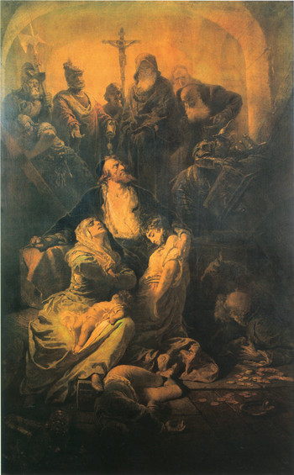
ZICHY Mihály
Zsidó mártírok
1871
Ceruza, akvarell, szépia, fedőfehér, papír, vászonra kasírozva
169 x 106,5 cm
Magyar Nemzeti Galéria Budapest

Slide 47
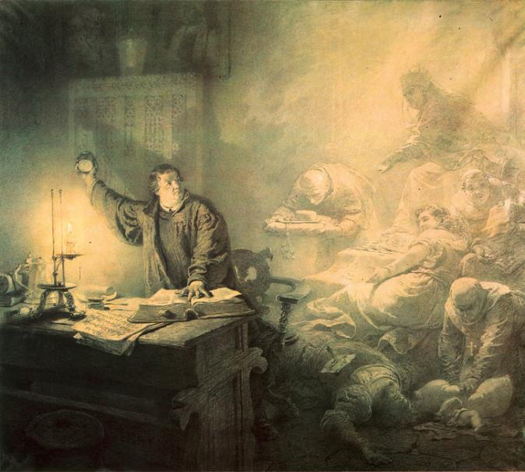
ZICHY Mihály: Luther látomása, 1871, Szén, karton, 118 x 133 cm Budapest, Evangélikus Országos Múzeum

Slide 48
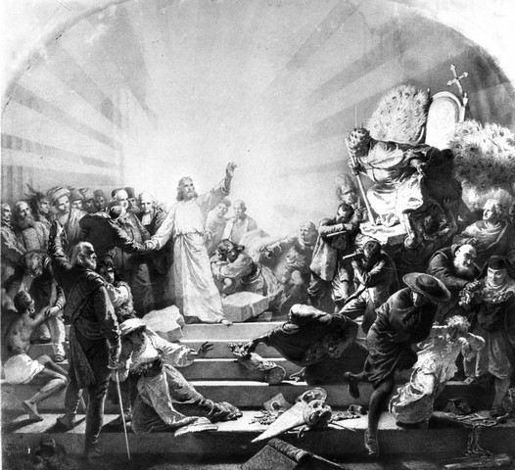
ZICHY Mihály,
Krisztus a
pápa előtt,
1871,
szén,
fedőfehér,
papír,
112x124 cm,
Debrecen
Református
Kollégium,
Könyvtár

Slide 49
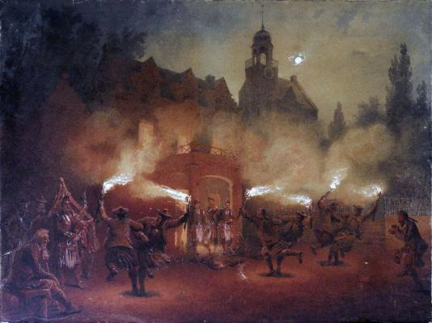
ZICHY Mihály
Skót fáklyatánc,
1871,
akvarell.
Szépművészeti Múzeum
Budapest

Slide 50
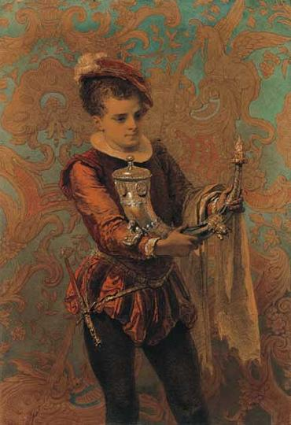
ZICHY MIHÁLY
Apród ivókürttel
1875
110 x 76 cm Szén, akvarell, pasztell aranyfesték, karton

Slide 51
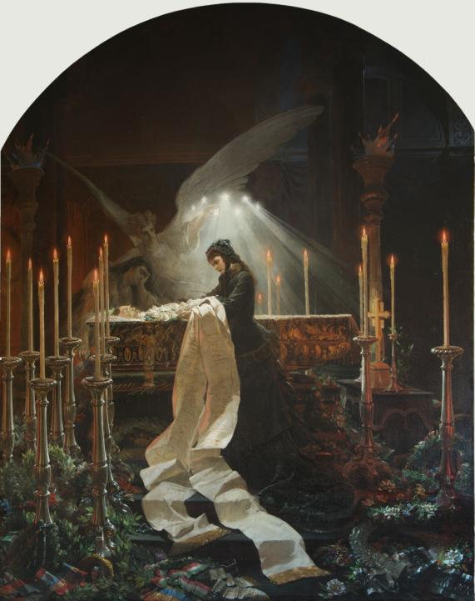
ZICHY Mihály
Erzsébet királyné
Deák Ferenc ravatalánál
1876
Olaj, vászon
4,5,x,3,5 m
Gödöllői Királyi Kastély
Gödöllő

Slide 52
ZICHY Mihály: Erzsébet királyné, Deák Ferenc ravatalánál,1876
Olaj, vászon, (részlet), Gödöllői Királyi Kastély, Gödöllő

Slide 53
ZICHY Mihály: A démon fegyverei (A rombolás géniuszának diadala) 1878, Olaj, vászon, 447 x 550 cm,Magyar Nemzeti Galéria, Budapest

Slide 58
ZICHY Mihály: A démon fegyverei (A rombolás géniuszának diadala) 1878, Olaj, vászon, 447 x 550 cm,Magyar Nemzeti Galéria, Budapest

Slide 59
ZICHY Mihály
Hulló csillagok 1879 Olaj, vászon
400 x 200 cm Zichy Múzeum, Zala
(letét a Magyar Nemzeti Galériától)

Slide 60
ZICHY Mihály
Csábítás–Bűnhődés
1881
Olaj, vászon
320 x150 cm
Magyar Nemzeti Galéria, Budapest Jelenleg látható
Zichy Mihály Emlékmúzeum ,Zala

Slide 61
ZICHY MIHÁLY
A ZENE VÉGIG KÍSÉR A BÖLCSŐTŐL A SÍRIG
1892
Lavírozott tus, toll
246 x 2615 mm
Magyar Tudományos Akadémia
Tudós Klubja

Slide 62
ZICHY Mihály
Tarasz Bulba
19. század

Slide 63
ZICHY Mihály
Táncoló Tamara
(Táncoló grúz lány)
(illusztráció Lermontov
Démon című művéhez)
1880
Vízfesték
53x40 cm
Moszkva,
Tretyakov Képtár

Slide 64
ZICHY Mihály
Shota Rustaveli bemutatja versét Tamar királynőnek
1880-as évek

Slide 65
ZICHY Mihály
Harcdöntő párbaj
1886
Olaj, karton
56 x 46 cm

Slide 66
ZICHY Mihály: Harcdöntő párbaj, (részlet),1886, Olaj, karton, 56 x 46 cm

Slide 67
ZICHY Mihály: Ünnepi vacsora a moszkvai Kreml aranytermében
1883 és 1895 között, Akvarell, ceruza, fehér, 52 x 77 cm, Állami Ermitázs Múzeum, Szentpétervár

Slide 68
ZICHY Mihály
Madách Imre, Az ember tragédiája
A paradicsomban
(Illusztráció)
1885 Szén, papír 790 × 503 mm

Slide 69
ZICHY Mihály
Madách Imre Az ember tragédiája ( A mennyben) (Illusztráció)
(1. jelenet)
1887
Szén, papír
100 x 70 cm
Magyar Nemzeti Galéria Budapest

Slide 70
ZICHY Mihály
Ádám az űrben
Szén
79 x 50,3 cm
Magyar Nemzeti Galéria
Budapest

Slide 71
ZICHY Mihály
Küzdj és bízva bízzál
(Madách Imre
Az ember tragédiája)
1885
Szén, papír
790 × 503 mm

Slide 72
ZICHY Mihály
Hídavatás
c. 1880- 1894
Lavírozott tus
437 x 352 mm
(illusztrációi Arany János balladáihoz)

Slide 73
ZICHY Mihály: Ágnes asszony, 1893, ceruza, lavírozott tus, fedőfehér karton,35,2 x 43,7 cm, Budapest, Magyar Nemzeti Galéria jelenleg látható: Zala, Zichy Mihály Emlékmúzeum

Slide 74
ZICHY Mihály: Walesi bárdok, Ballada-illusztráció, 1893

Slide 75
ZICHY Mihály: Tetemre hívás, 1894, lavírozott tus, 437 x 352 mm

Slide 76
ZICHY Mihály: Rozgonyiné, 1897, lavírozott tus, 437 x 342 mm (illusztrációi Arany János balladáihoz)

Slide 77
Forrásmunkák:
Bajkay Éva: Zichy Mihály Kossuth kiadó | 2007
Szabó Júlia A XIX. század festészete Magyarországon Corvina 1985
Gellér Katalin: Zichy Mihály Képzőművészeti Kiadó 1990
Rozgonyi Lászlóné: Zichy Mihály PPT bemutató 2021

